Slide 1
SAM
Systematic Asset Management
Dr. Markus Miksa Consulting München Mai 2013

Slide 2
KnowHow of economy+technology=> assetmanagement
Ich bin Pysiker und Informatiker
ich interessiere mich für technische Systeme – die möglichst intelligent und zuverlässig, selbstständig Aufgaben erledigen die für mich wichtig sind.
Was ist mir wichtig:
Mein Altersversorgung
Mein Vermögensaufbau
Meine Risikoneigung: Gering
Mein Problem: niedrige Zinsen < Inflationsrate

Slide 3
Mein Vermögensaufbau funktioniert
Nicht mit den üblichen Methoden:
Geld zur Bank bringen,
auf‘s Sparbuch legen oder
irgendeinen Fonds kaufen weil
A) die Bank hat sehr eigene Interessen – und verkauft mir am liebsten margenstarke Produkte und kümmert sich nur noch sehr wenig um mein Vermögen
B) die Zinsen sind völlig im Keller – unter der Inflationsrate: heißt ich verlier jeden Tag Erspartes
C) Wenn ich Fonds kauf muss ich mich schon sehr gut auskennen. Ist‘s z.B. Ein Aktien-Fonds muss ich selber aufpassen wann ich ihn wieder verkauf, denn der FM wird sich eisern an seiner Benchmark (z.B.Dax) halten, und wenn die abbrauscht, rauscht mein Geld auch ab. Der FM versucht ja nicht mehr, als ganz wenige Zusatzprozent zur Benchmark zu verdienen – und selbst das misslingt 80% der FM.
Dabei bieten die globalisierten Finanzmärkte super viele Chansen: Während der DAX verrliert, gewinnt vieleicht der Jarkarta-Index – oder Gold schießt durch die Decke – oder umgekehrt. Weltweit können Markt-Indizes über ETFs gekauft werden – auch Short-Kontrakte sind erhältlich
ABER: Das alles zu beobachten, abzuschätzen ist viel zu komplex für mich als Privatmann der ich ne eigenen Firma habe eingentlich Software entwickel und verkaufen.
Erwschwerend kommt hinzu: Die Märkte sind wahnsinnig schnell:
70% des Marktvolumesn wird von HighSpeed-Computer im Millisekunden.Bereich gehandelt.
Während der Dax 90% seiner Zeit in gemütlichen Ranges pendelt - rühren 60% seiner Marktbewegung (zwischen 1990- 3500Punkte und 2013 – 8000 Punkte) aus 12 Events die jeweils nicht länger als 2 Tage gedauert haben.
Wenn ich während diesr „Krisen“ oder Chansen abgelenkt war – hab ich Verluste gemacht, die ich kaum noch einholen kann –
Und erfahren hab ich von diesen Events aus dem Fernsehen – und nicht von meinem Vermögensberater.

Slide 4
Mein Ziel
Ist möchte ein – gar nicht mal gierige – dafür aber eine sichere Rendite .. sagen wir 6 bis 7 Prozent p.a. Mir ist klar dass ich – bei diesen katastrophal niedrigen Zinsen – am Aktiemarkt nicht vorbeikomm. Vor dem hab ich aber einen riesen Respekt: Es gibt genug Leute die ihr Leben lang in AktienWertpapieren gespart haben und dann in den Jahren ... Bis .. 80% ihrer Altersvorsorge verloren haben.
Normaler Weise würd ich sagen: „Finger weg“ – bin ja kein Zocker aber bei Zinsen unterhalb der Inflationsrate ...
Also: wie kann ich möglichst kontrolliert und rational in Aktien investieren ?

Slide 5
Anlageziel: Was will ich
Heute ein Gerade durch den Dax [heute-10 Jahre, heute], wär prima. (bild) Wenn ich das gleiche aber Mitte 2009 gemacht hätte säh es schlecht aus.
Mein Feind: die performance-Katastrophe: der DrawDown.
Nehmen wir an, wir sind ein Sparer (Aktien-Sparer):
Der Aktiensparer hat 10 Jahre Geld über, an das er nicht ran muss, das arbeiten darf. Geld arbeiten lassen heißt: höhere Ertragschansen wahrnehmen -> was mit eingehen höherer Risiken bezahlt wird.
Am Ende dieser Arbeitsphase (Ertrag/Risk)p.a., sagen wir
(8%/8%) möchte er in die Entnahmephase gehen: Konsumieren (Haus , Jacht oder Unternehmen kaufen), oder aber eine sichere Rente genießen – also umschichten in ein (2%/1%) – Investment der Kollegen aus der Bond-Abteilung.
Dann ist ein entscheidender Unterschied ob ich gerade im DrawDown sitze (2009) oder im High (2013).
DrawDowns vernichten mein Vertrauen in die wichtige Anlageform: Unternehmensbeteiligung (Aktien...)
Zig USA-Aktien-Sparer die 2009 in Rente gingen haben 80% ihrer Einlagen VERLOREN.
Heißt für den Vermögensmanager: So managen, dass DrawDowns verringert werden:
Lieber eine nicht so steile Ertragskurve – dafür aber glatt.
Wie sagte mein früherer Chef im Handel: Produzier ein glatte Performance: (z.B. (7%/2%) .. Wenn die höher sein soll für den Anleger können wir sie immer noch leveragen...(faktor davor multiplizieren:
Leverage 3: (21%,6%)

Slide 6
iPM – iron Portfoliomanager
stellen Sie sich einen Schiffsmotor eines HochseeTransporters vor: 15*30 meter – Technologie – verbunden mit zig Systemen – produziert – kontinuierliche Performance.
Es gibt ein paar Hebel mit denen Sie die Maschine steuern.

Slide 7
TSA
Selection
Allocation
Timing
Marketdata
Kurse
Bilanzen
Macros
Orders Portfolios, Reports
Universes
Stoxx50
Emails
xls
faber
Data
mining
Max sharpe
a machine producing security portfolios

Slide 8
Universe
Beliebige Sets von Wertpapieren (Universes) können in die iPM eingespeist werden.
Die Wahl eines Universums ist ziemlich wichtig für die erreichbare Gesamtperformance: Wenn lahme Enten dabein sind..
Gut wär: Ein möglichst herterogener Set von Assets - wo es zu jedem Zeitraum einige gibt die einen brauchbaren Trend ausprägen.
Das führt dann zur Auswahl eines global Portfolio, und diversen Assetklassen (Aktien,Währunge, Renten,Commodities)

Slide 9
Marktdaten
Zu den Titeln sollten neben den Kursen, Begleitdaten verfügbar sein, die als Leadingindikatoren helfen das zukünftige Potential abzuschätzen.
Für Aktien: Bilanzdaten
(für das eingebaute Discounted Cash Flow – Modell)
Für Indizes – Macros (CPI, IFO,...)
Beispiele
DAX: IFO
Die Menge der vorverarbeiteten Begleitdaten eines Titels bildet seine DatenCloud.
Mittels Data.Mining wird daraus die Attraktivität des Titels berechnet.

Slide 10
Universe-Beispiele
World
Stoxx50
Dax

Slide 11
Timing
Technische Signale – oder eine Kombination aus technischen Signalen und Macros/Fundamentals ->
Forest-signal-Geber
-> TimingEntscheidung WANN wird die Position gewechselt
LONG/FLAT bzw. LONG/SHORT/FLAT
(alles oder nichts Signale)

Slide 12
Selection
Es gibt ein technisch-fundamentales Ranking:
eine Qualitäts-Zahl für jedes Asset des Universums.
Ein nTopk-Selektor pickt sich die n besten Titel heraus – bzw. wenn ein Titel schon ausgewählt ist genügt es auch, wenn er zu den k besten Titeln zählt um dabei zu bleiben.
(beachte k > n)

Slide 13
Allocation
Für die n ausgewählten Titel wird die passende Gewichtung gesucht.
Also nicht mehr eine Alles oder Nichts – Entscheidung, sondern so abgestimmt dass sich die Schwankungen der Einzeltitel untereinander möglichst so gegenseitig verringern, dass die resultierende Portfolio-Equity möglichst glatt – aber doch noch performant ist.
Kompromiss aus Glätte und Return finden:
heißt: SharpeRatio optimieren )

Slide 14
Orders
Der Unterschied der neuen Allokation zur alten Allokation wird mittels Wertpapiertransaktionen ausgeglichen.
Die Orders werden in xls-Sheets geschrieben und via email verschickt.

Slide 15
iPM in R
x=indi.Generic("signal.any.smoothing", global_arg,
par=list(glaettung=200,glaettung2=50,dw=2),
xarg=list(fn="ZLEMA",fn2="SMA",onlyLong=T,q.w="50%"),
visual=T, TRAINSYM =-1, experiment="zlema_sma",nTop=2)

Slide 16
Eine Software
Die systematisch die globalen Märkte beobachtet und Tag täglich auf Chansen und Risiken reagiert in dem Sie mir Ordervorschläge für meine Portfolios macht.
Aber Software allein wär mir zu unsicher: Es braucht einen kompetenten Ökonomen der auf Grund seines Sachverstandes und der gesamten Nachrichtenlage am Markt in der Lage ist auch langfristige Chansen und Risiken intuitiv zu erfassen:
Ein Warren Buffet läßt sich nicht programmieren.
Die Kombination aus Economy + Technology ist das was es braucht um erfolgreich ein Vermögen zu verwalten

Slide 17
80% der FM schaffen es nicht den Index zu schlagen
Wir zeigen Ihnen jetzt 3 Strategien mit denen es dennoch geht – und zwar systematisch
A) DAX: Super einfach: Faber‘s Ansatz für den DAX - verbessert mit IFO
B) DAX: GlobalIndex-Portfolio: Nutze internationale Chansen (DAX,S&P,Nikkei, ...)
C) STOXX: Branchen-ETF-Portfolio und STOXX
C) S&P500- Aktien-Universum (US-Titel für die ich Fundamentaldaten hab), fundamentales Pres-Select,...
A) Super einfach: Faber‘s Ansatz
Indikator: der 200 Tage SMA
Entscheidungsregel: Kaufe wenn DAX drüber, verkaufen wenn DAX drunter fällt
Chart dazu.
Buy-And – Hold –Vergleich, MaxDrawDown:
Wir haben zwar kaum mehr verdient, aber wir haben die fürchterlichen Verluste (MaxDrawDown) nicht mitgemacht.
Wir sehen aber auch das Problem des „Trendfolge-Systems“
Fehlsignale in Horizontal-Bewegungen.
Die lassens sich beheben – in unserem iFaber (improvedFaber) – damit gibts dann sogar Outperformance.

Slide 18
Risiko: sich was in die Tasche lügen .. „Übergeneralisierung bei Backtests“
Funktioniert denn das auch bei anderen Zeitreihen:
Lassen wir das mal über sämtliche Einzeltitel des (heutigen) Dax laufen:
B) Einzelcharts ... Oft klappts – manchmal auch gar nicht.
(dann würde ein andere Zeitfensterlänge Wunder wirken.. Das kennt man aber nicht im vorhinein .. Parameter-Fitting)
Unserem Modell geben wir bisher lediglich Informationen über den bisherigen Verlauf (SMA) des Dax. („chart-Technik“)

Slide 19
Markttechnik: forecasts sind schwierig
Marktzeitreihen: diff(log()) – wie gewürfelt (Random-walk)
aber mit VolaClustering + fat tails
Ein super schwerer Job – wenn man sonst nichts hat.
Es gibt Modelle
-> Forecasts: garchmodelle: garch(p,q) – aber die haben Stellknöpfe die täglich passend gewählt werden müssen – und dass sie passen merkt man daran, dass die Prognose stimmt.
2 Stellknöpfe: wie radiosender+lautstärke - beides muss im Auto richtig eingestellt sein, damit man den passenden Verkehrsfunk hört. (da hilft nur die Hoffung: die Einstellung von gestern passt auch für heute. Das stimmt oft – oft aber auch nicht)
Rätsel: Welche Werte von p,q brauch ich heute damit sie zum Markt von morgen passen ?

Slide 20
Einfache Dinge aber helfen: faber-Timing + Portfolio-Allocation
P-SMA(200) .... fischt (bild: DAX) - produziert nicht mehr Ertrag macht die Kurve aber glatter ?
Immer (jetzt das WorldIndex-Portfolio)?
Nein: aber der Portfolio-Return passt dann wieder.
(außer bei echten Marktkrisen 2009 ..da läuft alles synchron .. Aber da kann faber helfen )
Einschränkung: einige ernste Krisen (starke Markteinbrüche) passieren in sehr kurzer Zeit !!! Ein großer Anteil der Marktbewegung geschieht in sehr kurzen, sehr steilen Events (rauf, runter).
Da hat man als Trendfolger dann – auch mit Faber – nicht mehr die Chanse die Seite zu wechseln.
KurzAusblick auf Portfolio-Strategien:
BuyAndHold ( die Auswahl der richtigen Titel macht die Performance) – gleichgewichtet – vs.
Unterschiedlich gewichtet: nämlich so dass Schwankungen möglichst minimiert werden (da gehen dann Return- und Korrelatinserwartungen rein .. Also sehr viel Knochenwerfen).. Aber immerhin: mit der naiven Prognose und ein bischen Mathe erhält man ein Min-Var (minimale Varianz)- Portfolio
.. Oder .. Wenn mans nen Tick sportlicher mag: ein Max-Sharpe-Portfolio
(beide Portfolio - Charts dazu)
Heißt letztlich: Wir liegen nicht immer richtig, aber wenn wir schon mal grundsätzlich die richtigen Titel im Portfolio haben und die schlimmsten Timing-Fehler vermeiden (improved faber) – glätten sich die restlichen Fehler im Portfolio schon weg.

Slide 21
Performance-Anteile
Selektion - die richtigen Titel ( in den Jahren ... Genügte es viel Gold und Treasury zu haben, das couch-potato-model (nix machen) – reicht dann völlig und war kaum zu schlagen. .. Aber: wie findet man das richtige Anlageuniversum (möglichst Jahre im vorraus ?): Volkswirtschaftler können den emerging markets boom kommen sehen – oder eine hohe Wahrscheinlichkeit für das wieder erstarken Japans abschätzen. HIER BRAUCHTS den MENSCHEN (vwl, ...)
Buffet kann kommende Unternehmen Jahrelang im Vorraus „riechen“,
Algorithmen können aus Unternehmenskennzahlen und Gewinnerwartungen mit Marktumfeldberücksichtigung Unternehmenswerte berechnen im Vergleich mit deren Aktienkursen erkennen ob die Unternehmen „unterbewertet“ sind – und daraus eine Kaufattraktivität – letzlich also ein Prognose für steigende Kurse ableiten. Oft „irrit sich dann der Markt“ – aber – unsere Erfahrung zeigt, dass sich eine systematische Auswertung lohnt ( Chart dazu)
Timing - als das Gold einkrachte sollte man handeln (faber)
Allocation es macht einen riesen Unterschied ob ich 10 Bayer im Portfolio hab oder nur 4%.
Wenn Bayer anzieht hab ich dass dann zwar richtig gesehen, ob ich aber wirklich dran verdien/verlier hängt davon ab, ob ich auch „genug“ davon im Portfolio hatte.
Was ist „genug“ ? Wie komm ich an die passenden Gewichte ?
Angenommen ich kann gut selektieren und halbwegs timen: Wie komm ich dann aber zu einem Portfolio ??
Aufgabe (Ziel) einer Portfolio-allokation (das ist der Set aller Gewichte)
Ist: Kureinbrücke wegmitteln – und damit die Return-Kurve glätten.
Natürlich werden dabei auch Kursanstiege gemittelt – weshalb geglättete EQ-Kurven in der Regel weniger steil sind – auch hier gilt die fundamentale Regel:
Du erkaufst Dir Risikovermeidung (Etragskurven-glättung) mit Etragseinbußen
(das geht hin bis zum Sparbuch, wo die Ertragseinbuße so groß ist, dass mitlerweile die Inflation den Ertrag gesichert wegfrisst.)
Darum beurteilen wir Anlagestrategien nie allein am Ertrag, sondern immer in Verbindung mit dem dazu eingegangen Risiko:
(%E/%R) .. Oder im Bild: (risk-Return-Bild) – oder als Kennzahl: SharpeRatio ...
Weil „gehedged kriegen wir das immer“....

Slide 22
Portfolio ?
B) Funktioniert das auch für andere Indizes ?
DAX, S&P, Nikkei, SMI, REX, GOLD, STOXX und DAX-Short - kaufbar in Form von ETFs
Einzelcharts ...
Wie sieht die Portfolioperformance aus wenn man die Titel gleichgewichtet kauft so sie long sind und andernfallss ins Tagesgeld geht (oder in den REX, oder in den „aktuell am sicherst erscheinenden Titel“)
Eine einfache Assetallocation-Strategie wäre jetzt:
Wenn das DaxTiming-Modell: Short ist gehe in Aktien – sonst in Tagesgeld oder Gold – je nachdem ob Gold long ist oder nicht.
Portfolioperformance: Vergleich Buyand Hold
BuyEqual,StopTo0 (StopToMinRisk)

Slide 23
Improved Faber:
Läßt sich leicht verbessern: Trendfolger haben immer Probleme in Seitwärtsbewegungen: (bild SMA-schnitte in Seitwärtsbewegung .. Transaktionskosten ruinieren...)
Erkenne Seitwärtsbewegungen und ignoriere dann die Signale des Trendfolger- (greife lieber zum Oszillator).
Chart-Technik kann das was das Auge kann - das liegt schon daran, dass 75% des Marktvolumens AlgoTradern gehört – Programmen also die die üblichen Chart-Muster (Support, Resistance, Channel, Moving-Averages,...) erkennen und darauf reagieren. „Self-Fulfilling- Profecy“
Darum gehörts die Beherrschung von Chart-Technik zum Standard-Repertoir.
Chart Dax+Portfolio-Performance damit, Bild eines Channel-Indikators dazu...
Gute Nachricht: Damit wirds oft besser (und im Portfolio gemittelt – siehts dann sogar recht stabil aus !!)
Schlechte Nachricht (einzeltitel): manchmal aber viel schlimmer (nächste Seite)
(auf die Folien unten immer die jeweiligen Workflow-Symbole zeichnen)

Slide 24
Swing-Bugs
Andere Probleme sind da viel schlimmer:
Aufschaukeln von Fehlentscheidungen in eigentlich harmlosen Märkten (siehe Dax-Chart)
Situation: Der Markt läuft 10% gegen mich, ich drehe .. Und kaum hab ich gedreht, läuft der Markt so wie eigentlich gedacht hatte, aber jetzt steh ich wieder falsch rum:
Der Markt mach nur ein 10% runter wieder rauf – ich – als aktiver Investor – hab aber 20% verloren !!
Und da hilft mir keine Chart-Technik !!!
- viele Anlageberater drücken sich dann davor tatsächlich aktive Manager zu sein, setzen sich lieber auf eine Benchmark von der sie haarscharf abweichen, vermeiden persönliches Risiko um dafür dann aber sicheren Return (Managementfee) zu kassieren.
der kluge Kunde kriegt das mit und wechselt vom Pseudo-aktiven PM lieber gleich zum viel billigeren ETF (das aber im Gleichschritt mit dem Markt auch einbricht), dann hab ich wieder DrawDowns.
Also muss jemand aktiv managen: Entweder der Kunde, oder sinniger Weise – doch lieber sein Vermögensverwalter.
Was tuen ?
Zum Glück gibts nicht nur Markt-Technik (also die Kurszeitreihe) .. Sondern eine ganze Fülle von weiteren Kennzahlen: Gewinnwarnungen, Volkwirtschaftsindikatoren (arbeitsmarkt, ifo,...)

Slide 25
Fundamentaldaten
Zurück zum Dax:
Nicht allein Preisinfos sondern auch Fundamental-Informationen hinzugeben
Geben wir doch ein bischen mehr Marktwissen hinzu: nämlich den IFO .
Wenn SMA(IF0)... ...
Verbessertes Dax-Modell

Slide 26
Komplexe Marktbeobachtung
Da kann man sich natürlich noch mehr „Indikatoren“ vorstellen:
MACD: 90Tage-30-TageDifferenz
RSI: overbougth-oversold
Dann definiert man neue „Indikatoren“ SMA(90)-SMA(30) und denkt sich lustige Regeln aus wie Wenn (SMA(90)-SMA(30) > 0 && SMA(200) > Dax) dann Long sonst Short... Aber diese nur in Trendphasen – sonst lieber den RSI-beachten: RSI > 80 dann Short- sonst Long...
Und an „Fundamentaldaten“: den Zinssatz, den Zinsspread, den Goldkurs, Arbeitsmarktdaten, Immodaten ... Branchendaten, Länderindizes, ...

Slide 27
Die Datencloud
DAX | Faber | Faber IFO | ES | Zinsspread
S&P500 | Faber | US-Arbeitsmarkt | RSI | MACD
Für jeden Titel unseres Portfolios lässt sich eine ganze Datenwolke von Marktinformationen
Preise, Fundamentaldaten und Berechnungen (Indikatoren) dazu darstellen.
In vergangenen Zeiten war es fast unmöglich damit zu arbeiten:
Zwei Fragen stellten sich:
Welche Daten der Cloud sind von Relevanz ? (feature detection) +
Wie läßt sich aus den Daten die für die Zukunft passenden Positionierung (Long/Short/Flat) ablesen (modell)
Es ist klar, dass es einfach viel zu viele Möglichkeiten für Regelwärke gibt um die alle noch Hand zu finden (wie beim einfachen Fabermodell) und zu testen.

Slide 28
DataCloud
Universal | Individual
SharpeRatio SMA(200) Garch | Earnings, Ifo ...
Individual: feature nicht für alle zeitreihen wichtig sind, sondern nur für die gewählte
(ifo für dax .. Aber weniger wichtig für S&P500)

Slide 29
Neue Werkzeuge: DataMining
Unser Problem: Wie kann ich Zusammenhänge in der Datenwolke finden
Haben wir nicht nur im finance-Bereich – sondern in vielen anderen Bereichen auch (Beispiele aus dem Geo-Heft)
Und in den letzten Jahren hats es heftige Fortschritte gegeben wie man mit solchen Problemen umgeht
Und die neuen DataMining Werkzeuge enthalten Werkzeuge die uns hier helfen können:
Classifizierer (fit + predict)
Einen classifier „trainiere“ ich mit historischen Daten (die Merkmale)– und einem Target (z.B.Long/Short) was er mit diesen Merkmalen in Verbindung bringen soll.

Slide 30
Classifier
Fit: Der Classifier spuckt dann aus:
A) Eine Liste welche Merkmale wie relevant sind
Beispiel
B) Ein Modell – er lernt also automatisch das Regelwerk
Er sagt mir wie gut das Regelwerk auf Daten funktioniert die er noch nie gesehen hat
Predict:
Dann kann man ihn zum Berechnen der zukünftigen Sollwerte (Long/Short/Flat) heranziehen.
Er gibt sogar in einer Zahl 0..1 an wie sicher er sich in seiner Entscheidung ist.
Natürlich kann (und sollte man) ihn, wenn neue Marktdaten eingetroffen sind, mit diesen nachtrainieren.

Slide 31
Vorteile und Ergebnisse
Jetzt können wir eine riesige Anzahl von Marktmessungen im Vermögensmanagement einsetzen. Ganz egal ob es sich um technische Indikatoren handelt, oder Fundamentaldaten
Das System lernt selbstständig das Modell und identifiziert selbstständig die relevanten Parameter.
Werden die Ergebnisse dabei besser ???
Wie auch beim Bau von Raketenmotoren ist das Prinzip einfach. Wasserstoff+Sauerstoff tritt aus einem Ventil – man hält ne Flamme dran und die Rakete fliegt.
Damit das ganze stabil und performant läuft brauchts aber sehr viel Engineering-Know-How über das wir hier nicht sprechen wollen. (zum einen weil dazu sehr erhebliche mathe- und informatik-Kenntnisse benötigt werden , zum anderen weil wir die technologischen Einzelheiten als Firmeneigentum schützen)

Slide 32
Ergebnisse
Ablauf-Schaubild: Für jeden Titel, jeden Tag:
Bilder zu randomForest-Timing für Dax, S&P ... und einfache Portfolio-Performance.
Marktdaten holen
Merkmale berechnen
Fit (montalich)
predict
Buy/sell

Slide 33
Ausgangsuniversum festlegen Marktdaten beschaffen
Aktien des: Dax, Dow, StoxxE50
Kurse, Fundamentals (von advfn, quartals-reports earnings,... ) Indizes: ifo, ...
Euro – Stoxx-Branchen + Währungen + LänderIndizes STOXXEurope600 AutomobilesParts STOXXEurope600 Banks STOXXEurope600 Basic Resources STOXXEurope600 Chemicals STOXXEurope600 ConstructionMaterials STOXXEurope600 FinancialServices STOXXEurope600 Food Beverage STOXXEurope600 HealthCare STOXXEurope600 IndustrialGoodsServices STOXXEurope600 Insurance STOXXEurope600 Media STOXXEurope600 OilGas STOXXEurope600 PersonalHouseholdGoods STOXXEurope600 Real Estate STOXXEurope600 Retail STOXXEurope600 Technology STOXXEurope600 Telecommunications STOXXEurope600 TravelLeisure STOXXEurope600 Utilities USDEUR, USDCHF, USDGBP, ATX, CAC40 ,Dax, AEX_General Swiss_Market FTSE_100
USA ConsumerCyclicals,ConsumerStaples,Energy,Financials,HealthCare,Industrials,Materials,Technology,Utilities'
Welt-ETF
Swiss_Market FTSE_100 Nikkei225 Jakarta_Composite Dow Nasdaq100 MDAX Dax USDEUR SuP500 SmallCap600 EmergingMarkets InternationalEquity RealEstate Oil Treasury 5YearNote Stoxx50E sx5r sg2r sv2r Gold

Slide 34
Merkmale + Indikatoren berechnen „BigData“ – die Datencloud
Technische Indikatoren
Sharpe, MaxDD,Kelly, Cgar, faber, expected Shortfall, vola, RSI, garchforecast, sma90, sma60, sma200, slope90, slope200, calmar,14 Day Stochastic , Volume x Momentum()- … laged-values
relative Lage zu Support-Resistance – Lines, (Bollinger, Channel, …)
Fundamental Faktoren
Earnings per Share, Sales exception, Common Shares Outstanding, Common Equity, Dividends, Cash Flow, Price / Earnings, Price / Trailing Sales, Price / Trailing Cash Flow, Dividend Yield, Price / Book Value, Consecutive Quarters of Positive Changes in Trailing 12 Month Cash Flow, Consecutive Quarters of Positive Change in Quarterly Earnings, (Industry Relative) Trailing 12 Month Sales / Assets, 4 Week Industry Relative Return, Discounted Cash Flow , Intrinsic Value
Wirtschaftsindizes
ifo. Cud(ifo,3), ifo-runMax(ifo,5), Consumer Confidence Index

Slide 35
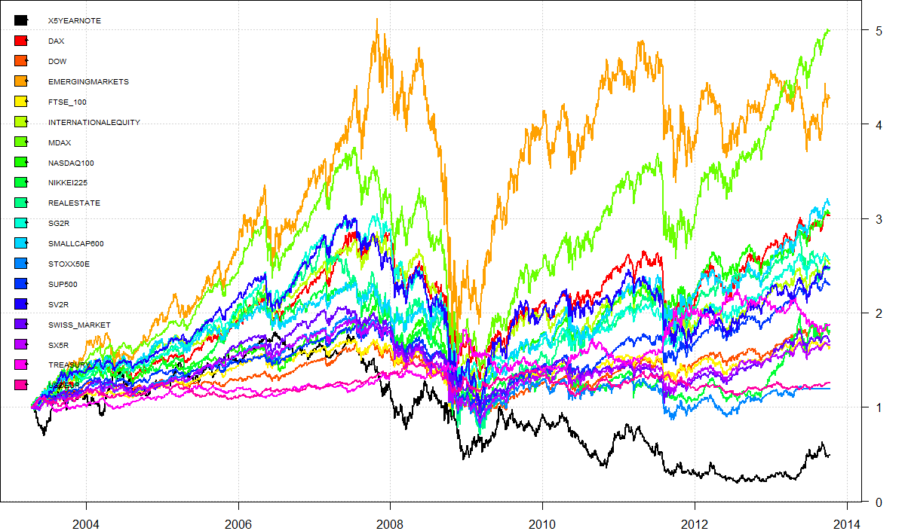
Kurse

Slide 36
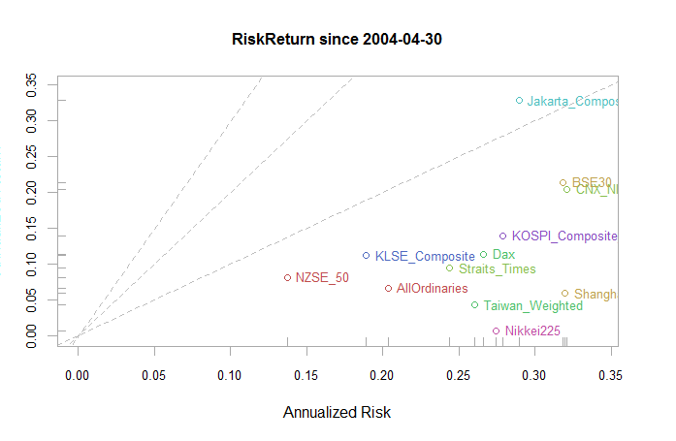
Risk-Return-Profile

Slide 37
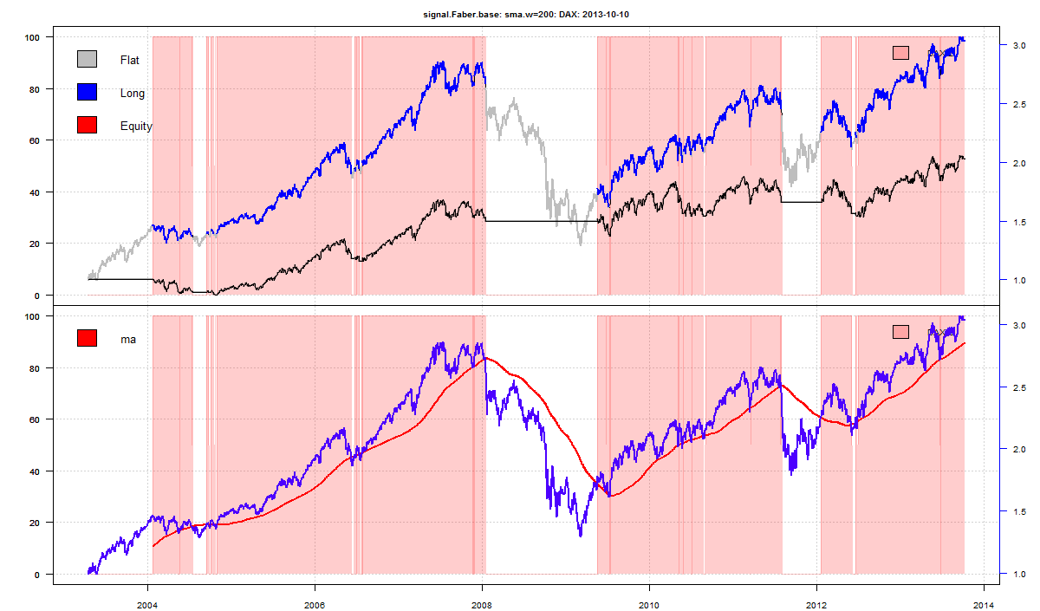
Technische Timing-Systeme: faber-dax
" Single Symbole Results " "60 Trades #!"
"Haltedauer 45.283333 Tage"
"sharpe: 0.550733"
"last(eq) 2.030303"
"Cgar 6.981981"
"MaxDD -18.603789"
"calmar 0.375299"

Slide 38
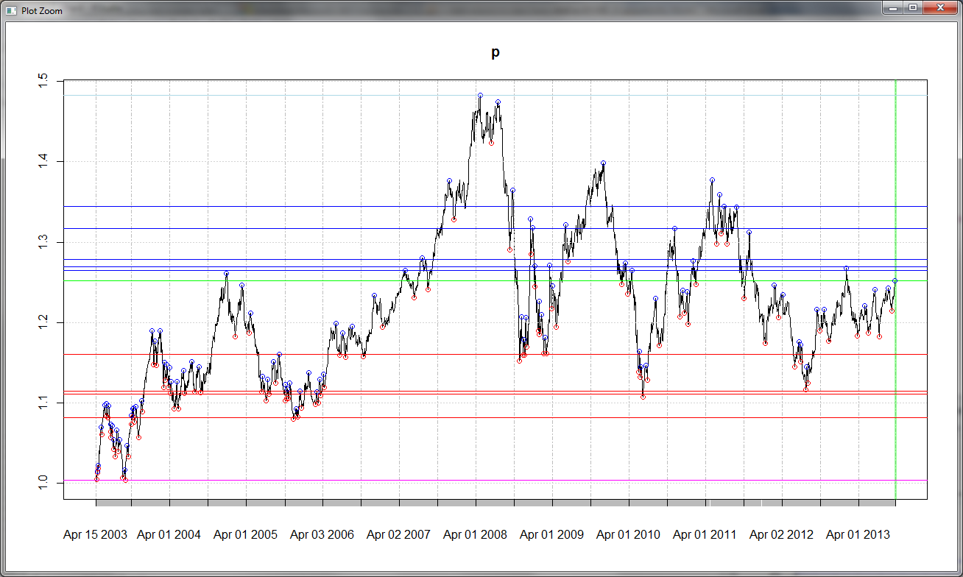
Support-Resistance

Slide 39
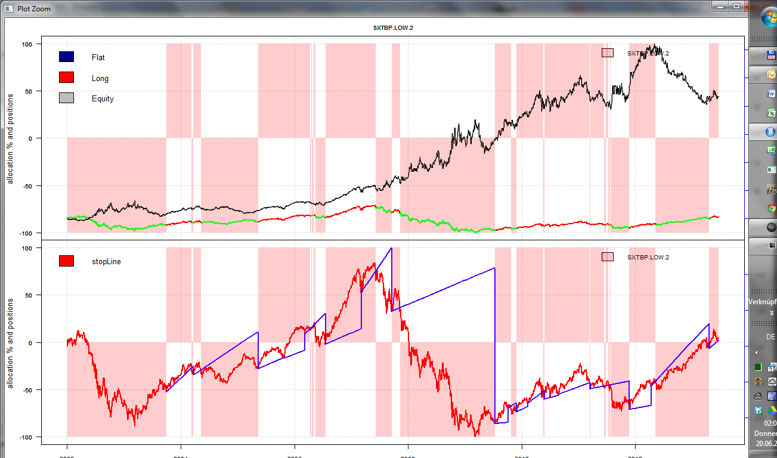
Channel-Timing-System

Slide 40
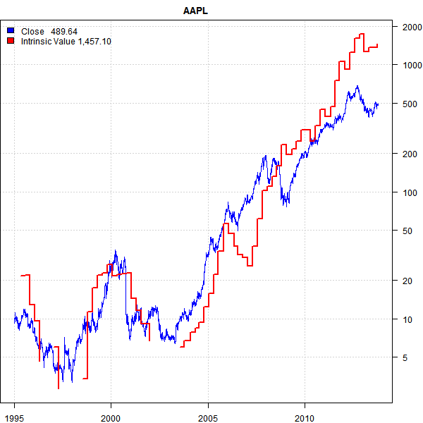
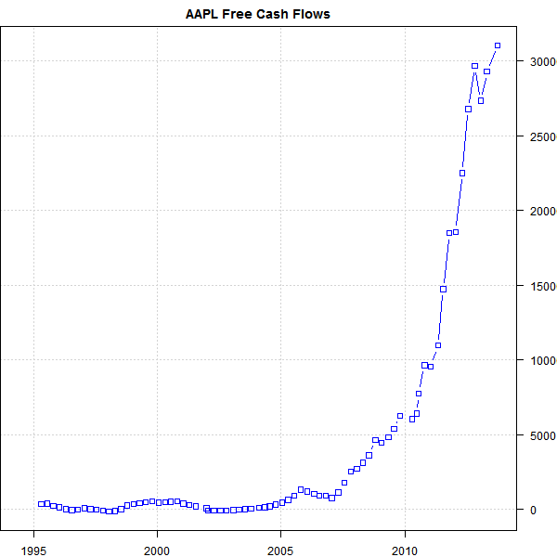
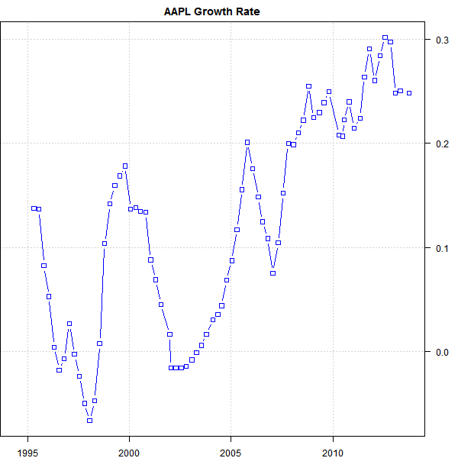
Beispiele: Discounted Cash Flow Apple

Slide 41
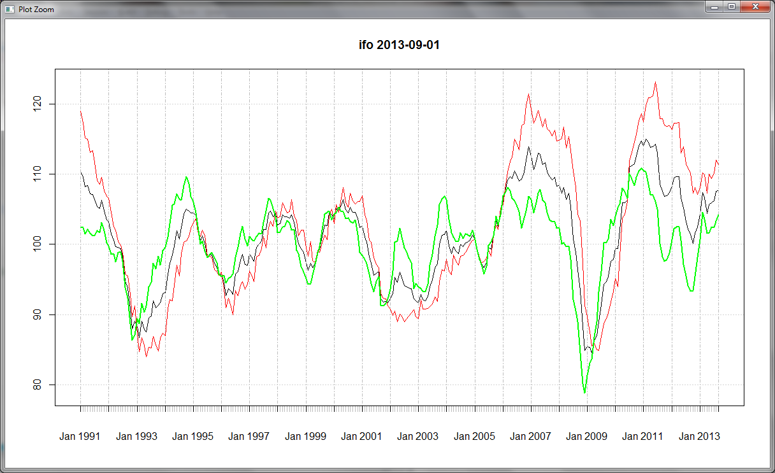
Ifo, Consumer Confidence Index (Eckhard‘s findings)

Slide 42
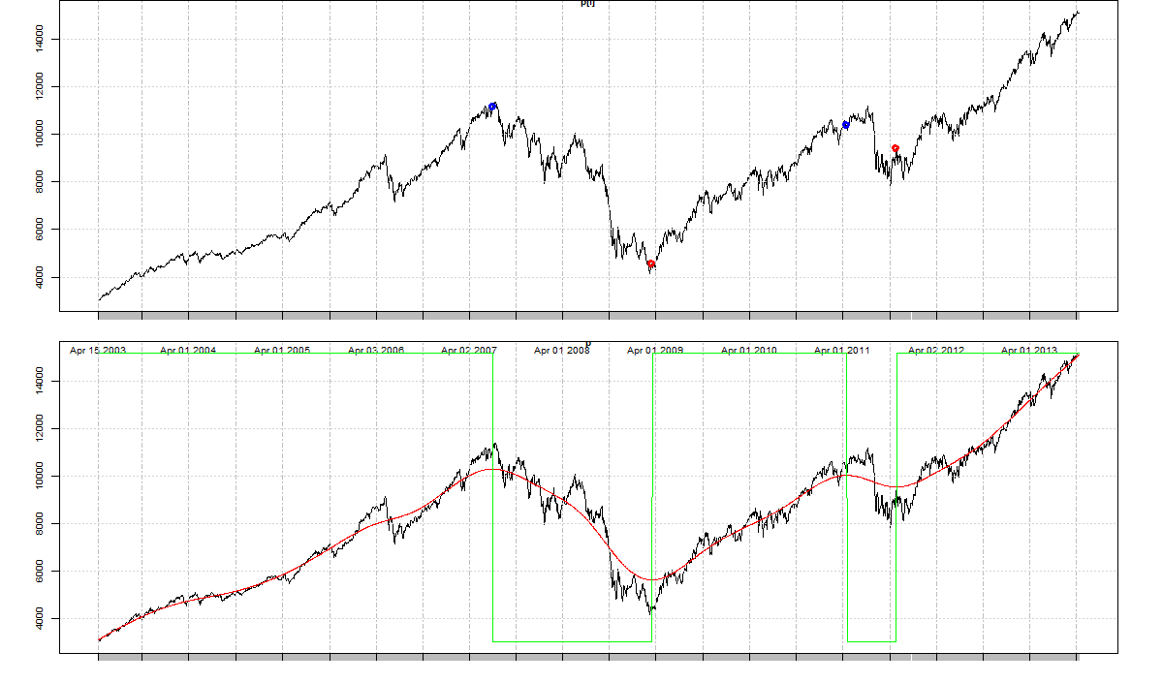
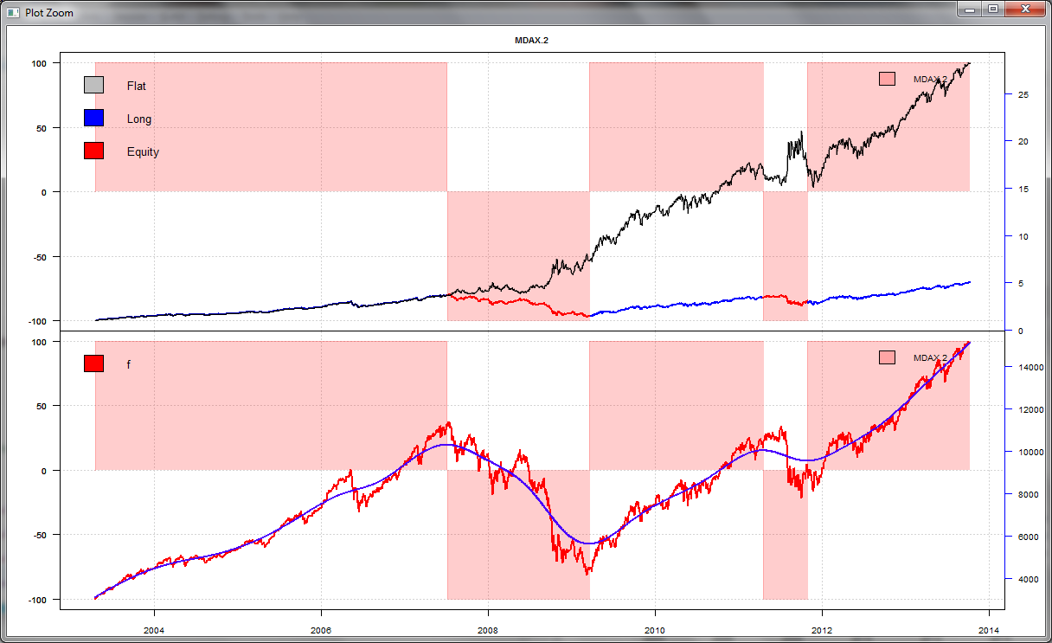
Target – Berechnung
Target -Test

Slide 43
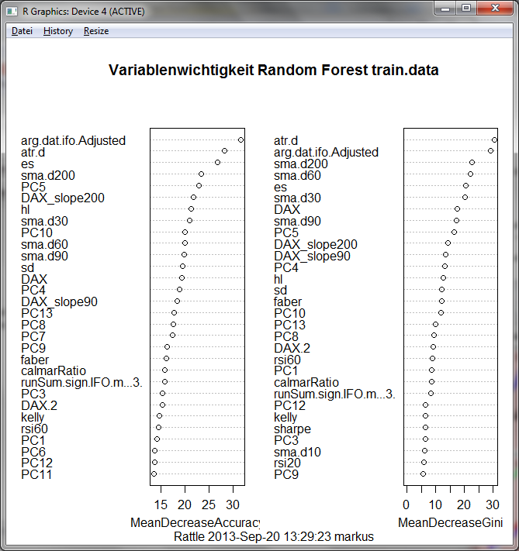
Identifikation der Merkmals-Relevanz

Slide 44
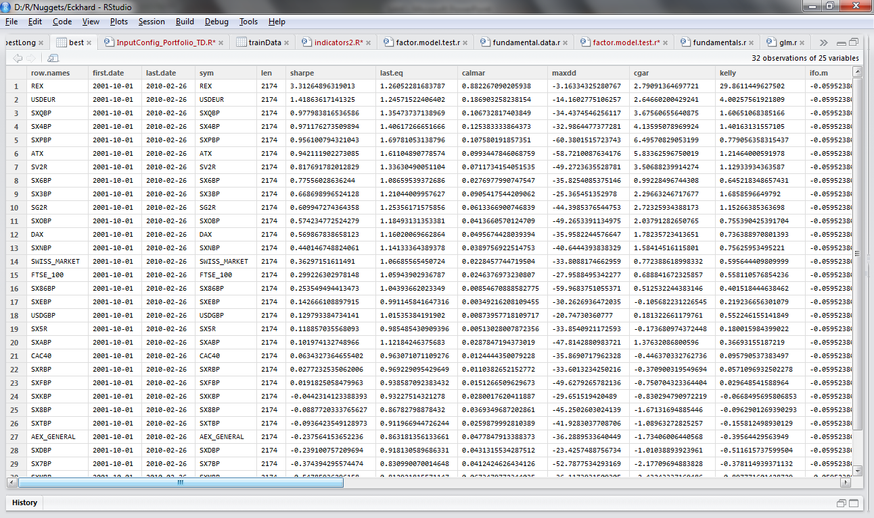
Die DatenCloud ca. 90 bis 120 Kennzahlen pro Titel

Slide 45
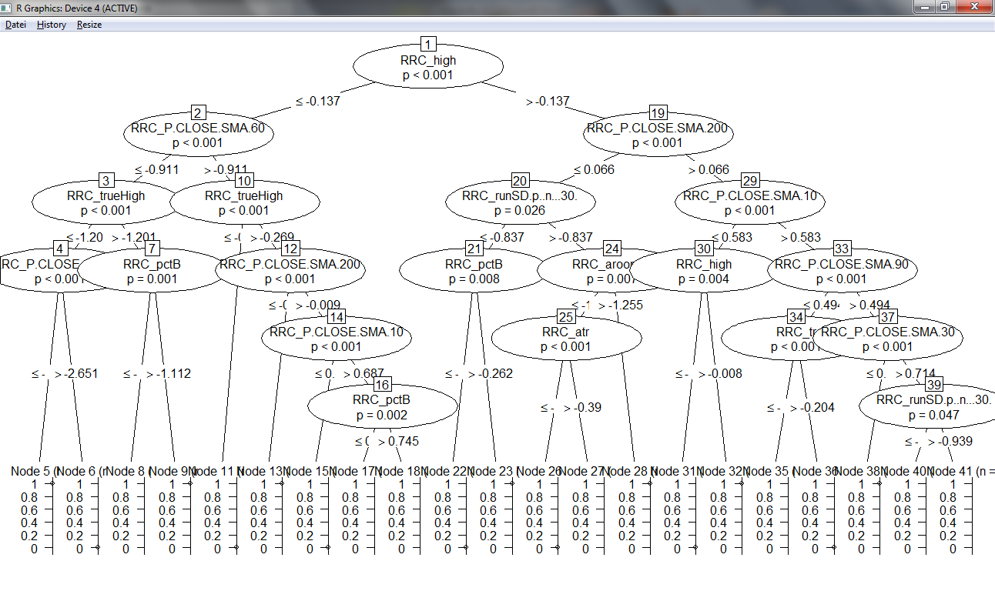
Datamining Modell nachvollziebarer Entscheidungsbaum

Slide 46
Verdichtung der Datencloud zu einer Titel-Selektion
Jeder Assetmanager kennt duzende solcher Faktoren
Wie kann diese Informationsvielfalt konsistent in ein Portfolio überführt werden ?
Lösung:
Datamining + PortfolioOptimierung
Datamining
Selektion
Portfolio Optimierung

Slide 47
Datamining
Herzstück ist ein Algorithmus der lernt
welche der vielen Faktoren jeweils von Bedeutung sind
welches Modell daraus eine klare Positionsempfehlung erstellt
wie sicher sich das Modell damit ist (Confidence )
2 Zahlen pro Titel:
Position (1/0/-1) + Ranking (fließkomma-Zahl)

Slide 48
Optimierung mit welchen Stückzahlen (Anteile am Gesamtvermögen) kauf ich empfohlene Titel ?
Drei konkurierende Ziele:
Datamining-
Ranking
Riskmanagement+
Transaktionskosten
Vormonats Portfolio
Monatliche Titelselektion
nTopK- Titel
Unnötige Transaktionskosten- vermeiden
Korrelationen der Zeitreihen
(expectedShortfall-Minimierung) ->Glättung des Portfolioertrags „Schwankungsausgleich“
unkorrelierter Titel
Finde den optimalen Mittelweg: Optimizer
Portfoliogewichte + Umschichtungen (Orders)

Slide 49
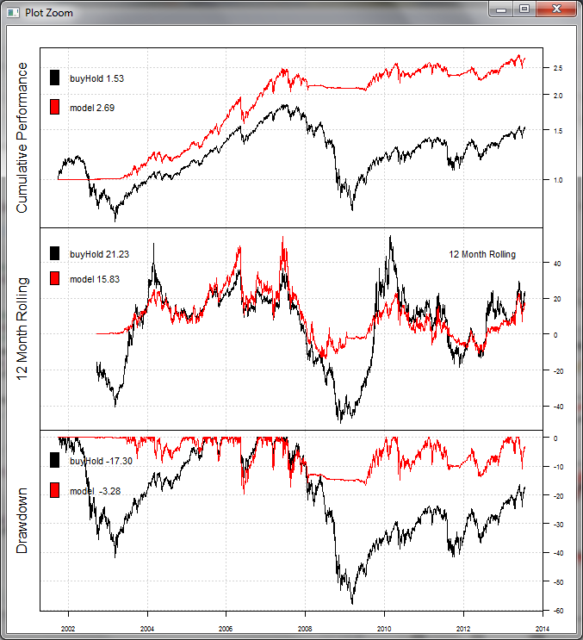
Portfolio-Run - >pdf

Slide 50
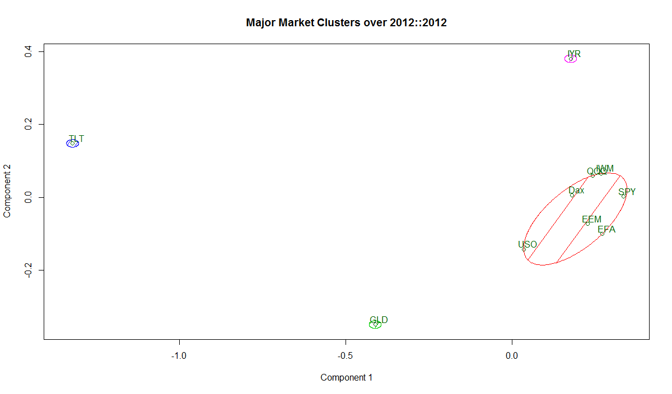
Portfolio-Strategien
Heuristisch
Schnelle Optimierung
min-Var, Max-Sharpe, Min-DrawDown
Ergebnisse: PDF
Komplexe-Zielfunktion - simulated annealing

Slide 51
Komplexe Zielfunktionen
Hauptgefahr: Hohe Transaktionskosten und Blindheit gegenüber Marktinformationen (weil lediglich Preis-Informationen berücksichtigt werden)
Schöner ist wenn man eine Zielfunktion definiert die da lautet:
Sorge für eine gute Performance und ferner:
+ Vermeide hohe Rückschläge, (min: „expected Shortfall“)
+ Vermeide unnötige Transaktionen (T-Kosten vermeiden)
+ Kaufe Titel für die wir einen möglichst positiven Marktausblick haben
Optimierer für solche Zielfunktionen sind heftig kompliziert und brauchen viel Rechenpower. (genetische algorithmen, simulated annealing...)

Slide 52
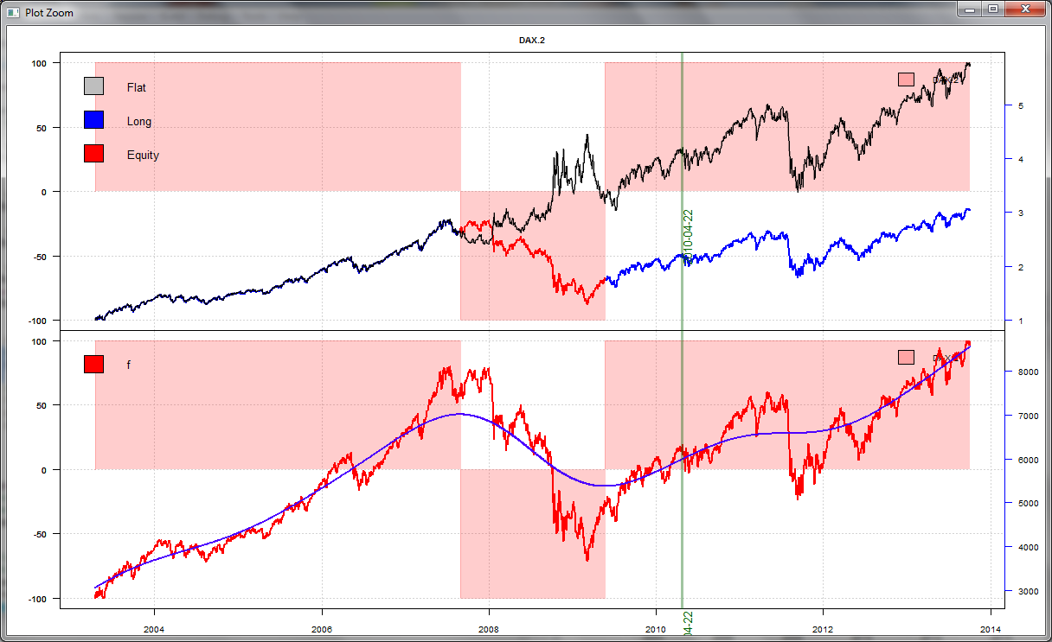
Modell-Lernen: Target + Feature

Slide 53
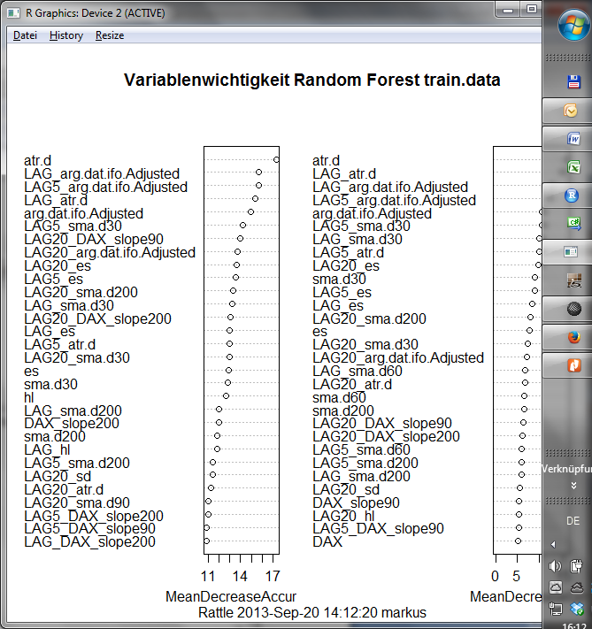
Identifizierung der erfolgskritischen Merkmale

Slide 54
Ablauf:
Zu jedem Assetallocation-Zeitpunkt:
Merkmale berechnen
Dataminer trainieren
Dataminer benutzen für die Empfehlung
Empfehlung in Optimierer geben
Umschichtungsvorschläge umsetzen

Slide 55
Resultate: Dax-Datencloud

Slide 56
Gesamtablauf
Wir verbinden Marktanalyse / Titelselektion / Stop / Gewichtsberechnung / Ordergenerierung / Perfanalyse
Marktdaten holen
Merkmale berechnen
Fit (montalich)
Predict
(timing)
Titelauswahl
AssetAlloc
Stop
Buy/sell
PortfolioPerformance

Slide 57
Asset-Allocation
Wie sieht das aus wenn man die Gewichte (also welche Stückzahlen jeweils zu kaufen sind) über eine „Assetallocation-Strategie“ berechnet ?
Jetzt haben wir schon ganz gute „Timing-Modelle“ (Faber+IFO) für die Dax-Titel und den Dax-Index

Slide 58
Assetallocation
Wir haben jetzt jede Aktien zu gleichen Anteilen gekauft (Kuchendiagramm malen).
Dazu haben wir das Portfoliovermögen in 32 gleich große Anteile (a 100T€/32) geteilt. Wenn eine Aktie long war haben sie für diesen Betrag gekauft, andernfalls haben den Betrag in den den „lahmsten“ Titel (REX) investiert.
Performance-Plot
Andere Allocations-Strategie wären:
Wenn du in Aktien gehst: Kaufe die Titel des Dax die Long sind –und zwar mit dem Gewicht dass sie im Dax-Index haben. (eine Strategie sich stark an die zufällige Zusammensetzung des Dax-Index der deutschen Börse anlehnt)
„heißt benchmarkorientiert“
Besser wäre eine am meinem Anlageziel (7% performance+ geringe Rückschläge) orientierte Strategie:
Kaufe die Titel des Dax die Long sind – und zwar so gewichtet, dass die Schwankungen der Einzeltitel sich möglichst gegenseitig neutralisieren und so die Rückschläge (drawdowns) in der Wertentwicklung des Portfolios (equity-Kurve) möglichst klein sind. Ziel: eine bessere SharpeRatio wie der Dax und wenigstens 7% pro Jahr.
BuyShareRatio.StopToMinRisk
Das Rechnewerkzeug dass man dafür braucht heißt „Optimierer“

Slide 59
Optimierer
So ein Optimierer bekommt ein Ziel dass er optimieren soll (z.B. Die Sharpe-Ratio, oder die Jahresperformance ...)
Dann würfelt er so lange die Gewichte der Long-Titel – berechnet wieder die Ziefunktion – und merkt sich die neuen Gewichte wenn der dem Ziel näher gekommen ist
Bei manchen Zielen geht das Fix:
Z.B. MaxSharpe, oder MinVar,...
Perf-Kurven zeigen und analysieren

Slide 60
Gesamtablauf
Wir verbinden Marktanalyse / Titelselektion / Stop / Gewichtsberechnung / Ordergenerierung / Perfanalyse
Marktdaten holen
Merkmale berechnen
Fit (montalich)
Predict
(timing)
Titelauswahl
AssetAlloc
Stop
Buy/sell
PortfolioPerformance

Slide 61
Global-Portfolio und StoxxBranchen
Und US-Einzeltitel – Portfolio...
+Paar-Portfolios:
Und Dax/Rex- Portfolio, bzw. Stoxx/XX-Portfolio bzw. S&P/Treasury
Diese Portfolios sind direkt handelbar (mit ETFs, oder Futures)
nicht KAGG-compliant, nicht T-Kostenopitimiert (gr. Volumina)
Für die VV haben sie Produkt-Charakter- für das Assetmanagement nur Empfehlungskarakter (im Sinne Assetallokation, oder Musterportfolio)
Man könnte damit Publikumsfonds auflegen (teuer im Sinne seed – money) – oder – (viel billiger – und für den objektiven Nachweis der Performane völlig ausreichend:
WikiFolios ☺
http://www.wikifolio.com/de/Publish/Advantages

Slide 62
Meta-Portfolio
Steuer ein persönliches RiskReturn-Ziel an indem du die Einzelprodukte kombinierst :
Dabei wird das Beimisch-Exposure dann erhöht, wenn die Gesamtsicherheit
(ES gering + MarketSicherheit hoch + noch eine Underperformance zum InvestZiel vorhanden ist)
(ab 7% wird heruntergeregelt)
Die MarketSicherheit ist die Summer der Sicherheit der EinzelAssetPositionierungen

Slide 63
Inhalt
Dr. Markus-Miksa-Consulting
bietet die Entwicklung quantitativer Anlagestrategien im Assetmanagent an.
Zentrales Werkzeug dafür SAM.
Entwickelte Strategien sind aktuell (siehe pdf-Anhang)
nTopKmaxSharpeTimed - World - long
...

Slide 64
SAM
Systematisches Asset Management
Computerunterstützung Selektion + Timing +
Assetallocation + Ordergenerierung +
Reporting
Produktion
Langfristig fundamental definiertes Universum
SAM
Quantitatives Assetmanagement

Slide 65
SAM –Software
SAM ist eine quantitative Werkbank für die systematische Vermögensverwaltung
SAM ist eine Backtest- und Produktionsumgebung für die Entwicklung und den Betrieb integrierter Assetallcoations- und Timing - Modelle.
Performance-relevante Bausteine wie Taktische Titelauswahl, Assetallocation Riskmanagement werden in Form von erweiterbaren R-Bibliotheken zu einem integriertem Produktionssystem für den Assetmanager verbunden.
Die einzelnen Bibliotheken benutzen neueste Verfahren der Statistik, Mustererkennung und des computerbasierten DataMinings um im kontinuierlichen Tageseinsatz bei klar begrenztem Risiko Ertrag zu generieren.
Ziel ist eine stetige Outperformance bei geringst möglichen Drawdowns.
SAM ist das Werkzeug mit dem unterschiedlichste Anlagestrategien für den Kunden entwickelt werden

Slide 66
SAM
Titel Universum
nTopK
selektion
Asset allocation
Risk management
Management - Bausteine:
Orders

Slide 67
nTopK-AA-Stop - Stratgie
Unsere zur Zeit favorisierte Stratgie
Bei dieser Stratgie wird als
INPUT
jährlich ein internationales ETF/Future Universum vom Anwender/Analysten vorgeben die zu seiner fundamentalen Marteinschätzung passen. (Grobauswahl von Märkten, Regionen, Assetklassen). -
z.B. Die 40 wichtigsten Aktien- + Rentenindizes + Währungen und Commodities

Slide 68
nTopK
Monatlich ( oder auch zu besonderen Events) findet eine Assetallokation statt.
Dazu findet eine quantitative Attraktivitäsbeurteilung (Ranking) des Titeluniversum – nach einer Vielzahl quantitativer Attraktivitätskriterien statt. ( fundamentale und technische Merkmale). Die Gewichtung und Auswahl der Beurteilungskriterien unterliegt selber einem statistischen Lernalgorithmus und ändert sich algorithmisch im Laufe der Zeit.
Es erfolgt eine Auswahl der n attraktivsten Titel für den kommenden Monat statt. (Hohe Selektions - , geringe Timingkomponente).
Diese Titel bilden das aktuelle Allokationsuniversum für den kommenden Allocationsabschnitt.
Ein einmal dazugehörender Titel verbleibt so lange in diesem Set wie er noch zu den K attraktivisten Titeln zählt (K > n ).
Diese Komponente ist optional. (es gibt auch prognosefreie Strategien)

Slide 69
Assetallocation ( AA )
Die Aufgabe besteht hier für die Titel des Assetuniversums Gewichte zu finden, die zu einer möglicht optimalen Risiko-Return-Struktur des Portfolios führen.
Hier kommt eine ganze Bibliothek unterschiedlichster Portfoliooptimierer zum Einsatz.
Verfügbar sind zur Zeit ca 10 Algorithmen wie
Min.var, Risk.parity, Max.Sharpe, Min.corr, Min.downside, ...
Wie alle anderen Leistungsbausteinen wird auch das AA-Modul kontinuierlich um neue Algorithmen ergänzt.

Slide 70
Risikomanagement
Täglich operierende Timing-System auf
A) Einzeltitel-Ebene
Keine Position ohne Stop
Die Berechnung und Überwachung optimaler Stop-Limits erfolgt voll algorithmisch. Im Hintergrund werden dazu für jeden Einzeltitel kontinuierlich ein ganzer Set von Timing-Systemen adaptiert.
B) Portfolio-Ebene
Expected-Shortfall - Risk –Begrenzung durch Exposure- Steuerung auf Portfolioebene. (Das Exposure wird durch Future-Hedge-Positionen derart reduziert, das der zu erwartenden Max-Loss auf das akzeptierte Risikomaß begrenzt wird)

Slide 71
Reporting und Output
SAM berechnet alle relevanten Performance- und Risikokennzahlen. Es passt die quantitativen Algorithmen kontinuierlich den Martgegebenheiten an (lernfähig).
Für alle Positionen werden Orders und Exit-Limits berechnet. Alle Transaktionen und Kennzahlen können in PDF und Excel-Sheets exportiert und automatisiert als email versandt werden.
Marktdatenschnittstellen gibt es zu unterschiedlichen Internet-Providern und Bloomberg.
Broker können bei Bedarf automatisch angebunden werden.
SAM ist ein offenens System: Es wird kontinuierlich um Algorithmen und Anlagestrategien erweitert.

Slide 72
Konzept des Produktionslabors
Analogie zur Autoindustrie:
Verschiedene Kundenprodukte (Autos/Fonds) werden aus einem einheitlichen Set von Basiskomponenten (Motoren../ Leistungsbausteinen) kombiniert.
Die Produktion besteht aus zwei Phasen:
A) Dezentrale Erstellung hochqualitativer BasisBausteine
B) Integration der Bausteine zu marktrelevanten Endprodukten (Autos/Fonds) mit Hilfe einer zentralen hochautomatisierten Integrationsplattform (Fließband = SAM)
Vorteile für die Autoindustrie sind bekannt !!!
Die Wiederverwendung von Basistechnologien für unterschiedliche Endprodukte ermöglicht dem Hersteller seine Kernkompetenz auf Produktion und Vertrieb zu konzentrieren und schnell auf sich ändernde Marktbedürfnisse mit zugeschnittenen Endprodukten zu reagieren.

Slide 73
Aufgaben der SAM Produktionsplattform
Identifizierung und QS der Leistungsbausteine / Performance
Integration dieser Leistungsbausteine in eine offene, erweiterbare Produktionsplattform: sämtliche quant-Tools laufen in zentraler Umgebung, alle Daten stehen in zentraler Datenbank
Automatisierter Fondsbetrieb im Tagesgeschäft: Positionsüberwachung + Ordergenerierung
Wiederverwendung der Leistungsbausteine im Tagesgeschäft in unterschiedlichen Fonds Kombination von bewährten Timing- und AA – Algorithmen und ganz unterschiedlichen Endprodukten (Europa,Welt, Future-Hedge,...)

Slide 74
Leistungsbausteine einer Fondsplattform
... sind die Arbeitsergebnisse des Assetmanagers mit denen er die Outperformance seiner aktiven gemanagden Fonds erzeugt:
Assetallocation (Assetklassen/Länder/Branchen/Laufzeiten...)
Titelselektionen / Rankinglisten ...
Musterportfolios
Fondsgewichtungen der Kundenportfolios
Strategien Entry/Exit-Timing- und Hedge stategien
Talent der Portfoliomanger
Wichtig: Solche Leistungsbausteine können mit quantitative Methoden erbracht werden, es können aber genau so gut auch konventionell produzierte Teilergebnisse sein: z.B. Die Top 20 – Euro-Aktien Liste die ein Fondsmanager auf Grund seiner Erfahrung beisteuern kann oder ein von Hand gepflegtes Musterportfolio / Fonds
Leistungbausteine finden sich in jedem Einzelschritt der Fondsproduktion

